Slide 1
反敗為勝（4）

Slide 3
哪又有什麽關係呢？
???
???
???

Slide 5
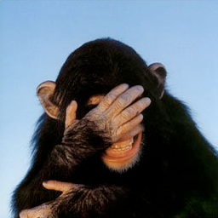
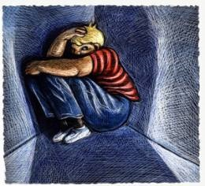
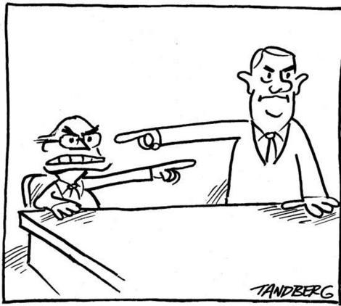
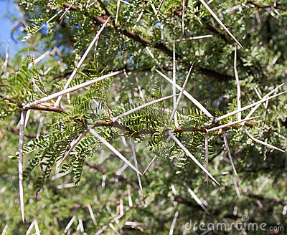

Slide 6
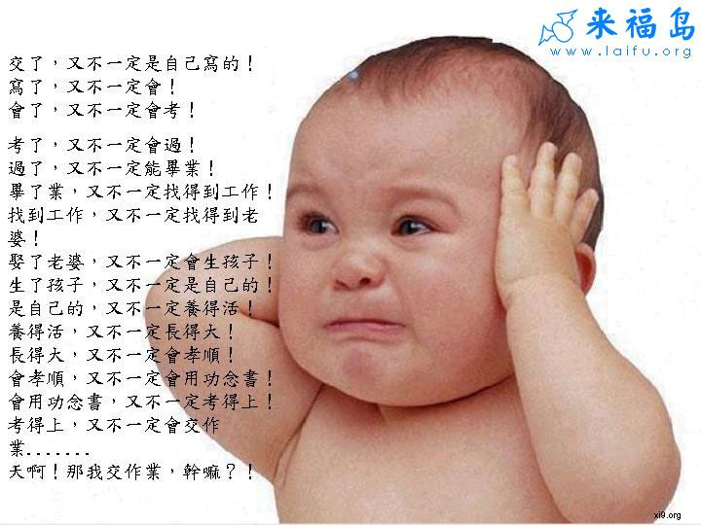

Slide 7
创4:1-2 有一日，那人和他妻子夏娃同房，夏娃就怀孕，生了该隐(就是得的意思)，便说：耶和华使我得了一个男子。又生了该隐的兄弟亚伯。亚伯是牧羊的；该隐是种地的。

Slide 8
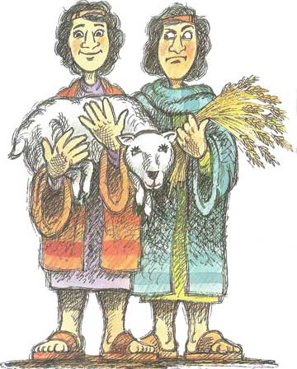
创4:3-4 有一日，该隐拿地里的出产为供物献给耶和华，亚伯也将他羊群中头生的和羊的脂油献上。

Slide 9
耶和华看中了亚伯和他的供物，创4:5 只是看不中该隐和他的供物。该隐就大大的发怒，变了脸色。

Slide 10
创4:6-7 耶和华对该隐说：你为甚么发怒呢？你为甚么变了脸色呢？你若行得好，岂不蒙悦纳？你若行得不好，罪就伏在门前。它必恋慕你，你却要制伏它。

Slide 11
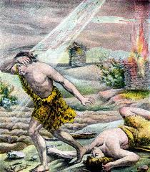
创4:8 该隐与他兄弟亚伯说话；二人正在田间。该隐起来打他兄弟亚伯，把他杀了。

Slide 12
雅1:13-15 人被试探，不可说：「我是被神试探」；因为神不能被恶试探，他也不试探人。但各人被试探，乃是被自己的私慾牵引诱惑的。私慾既怀了胎，就生出罪来；罪既长成，就生出死来。

Slide 13
聖經啟示的方法

Slide 14
賽 55:8-9 耶和華說：我的意念非同你們的意念；我的道路非同你們的道路。天怎樣高過地，照樣，我的道路高過你們的道路；我的意念高過你們的意念。

Slide 15
赛55:10-11 雨雪從天而降，並不返回，卻滋潤地土，使地上發芽結實，使撒種的有種，使要吃的有糧。我口所出的話也必如此，決不徒然返回，卻要成就我所喜悅的，在我發他去成就（發他去成就：或譯所命定）的事上必然亨通。

Slide 16
约14:10-11 我在父裡面，父在我裡面，你不信麼？我對你們所說的話，不是憑著自己說的，乃是住在我裡面的父做他自己的事。你們當信我，我在父裡面，父在我裡面；即或不信，也當因我所做的事信我。

Slide 17
约14:12 我實實在在的告訴你們，我所做的事，信我的人也要做，並且要做比這更大的事，因為我往父那裡去。

Slide 18
约16:12-13 我還有好些事要告訴你們，但你們現在擔當不了（或作：不能領會）。只等真理的聖靈來了，他要引導你們明白（原文作進入）一切的真理；因為他不是憑自己說的，乃是把他所聽見

Slide 19
的都說出來，並要把將來的事告訴你們。约16:14 他要榮耀我，因為他要將受於我的告訴你們。约16:15 凡父所有的，都是我的；所以我說，他要將受於我的告訴你們。

Slide 20
西 2:8 你們要謹慎，恐怕有人用他的理學和虛空的妄言，不照著基督，乃照人間的遺傳和世上的小學就把你們擄去。

Slide 21
你到底相信誰？
or
约 8:44 他（魔鬼）從起初是殺人的，不守真理，因他心裡沒有真理。他說謊是出於自己；因他本來是說謊的，也是說謊之人的父。

Slide 22
問題討論
從一般世人的生活看來，他們裏面最容易接受的思想（話語）是什麽？
爲什麽一般人通常容易接受負面的思想（話語），而不是正面的？
你覺得什麽話語對你人生影響最大？
你覺得神希望人接受的思想可以真正幫助我們嗎？爲什麽？你有相應的經歷嗎？

